Slide 1

METROPOLITANA DE PEREIRA
SECCIONAL DE INVESTIGACIÓN CRIMINAL
CONTEXTO DEL CIBERCRIMEN EN PEREIRA
Subintendente PETER VARGAS
Investigador Cibercrimen
Ingeniero de Sistemas, CHFI, Desarrollador Backend Python

Slide 2



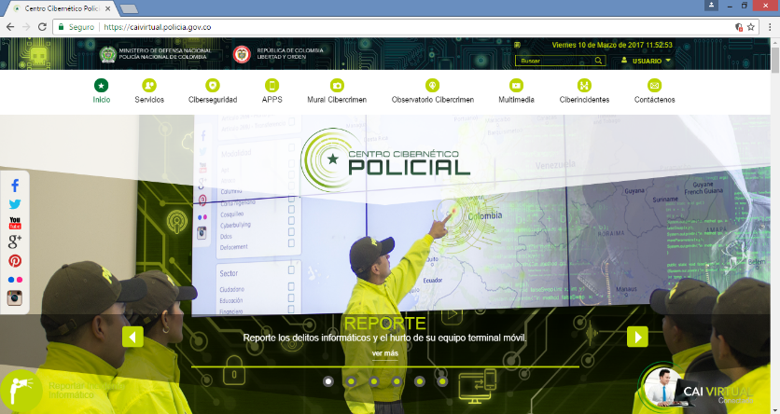
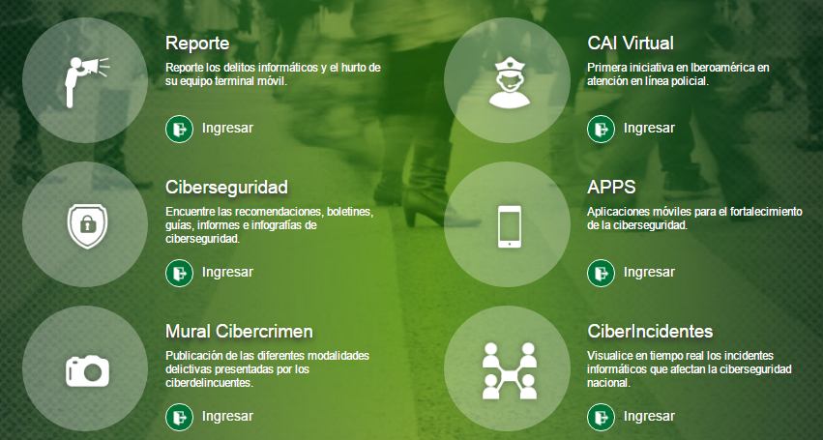


ACTUALIZACIÓN CONSTANTE EN CIBERSEGURIDAD
https://caivirtual.policia.gov.co
@CaiVirtual

Slide 3
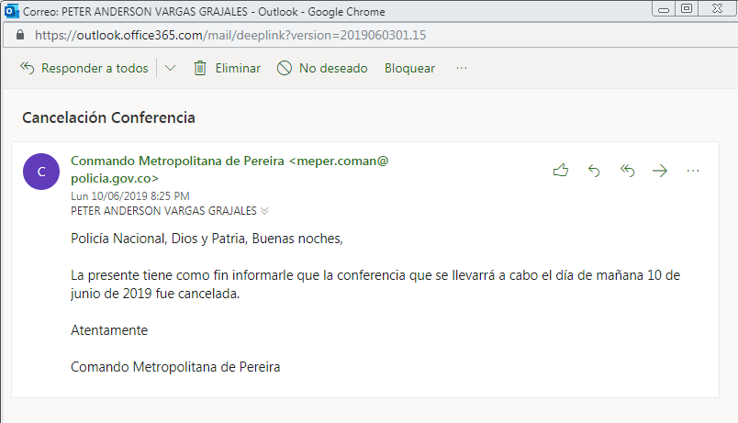
¿POR QUÉ ESTOY AQUÍ?
¿Por qué estoy aquí?

Slide 4
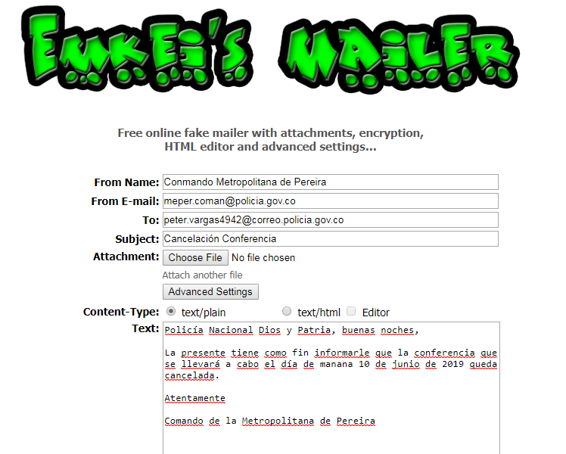
EMAIL SPOOFING

Slide 5




SOFISTICACIÓN EN LOS INCIDENTES INFORMÁTICOS
www.empresavictima.com
www. empresavictima.com.co
camellosolo2016@gmail.com

Slide 6
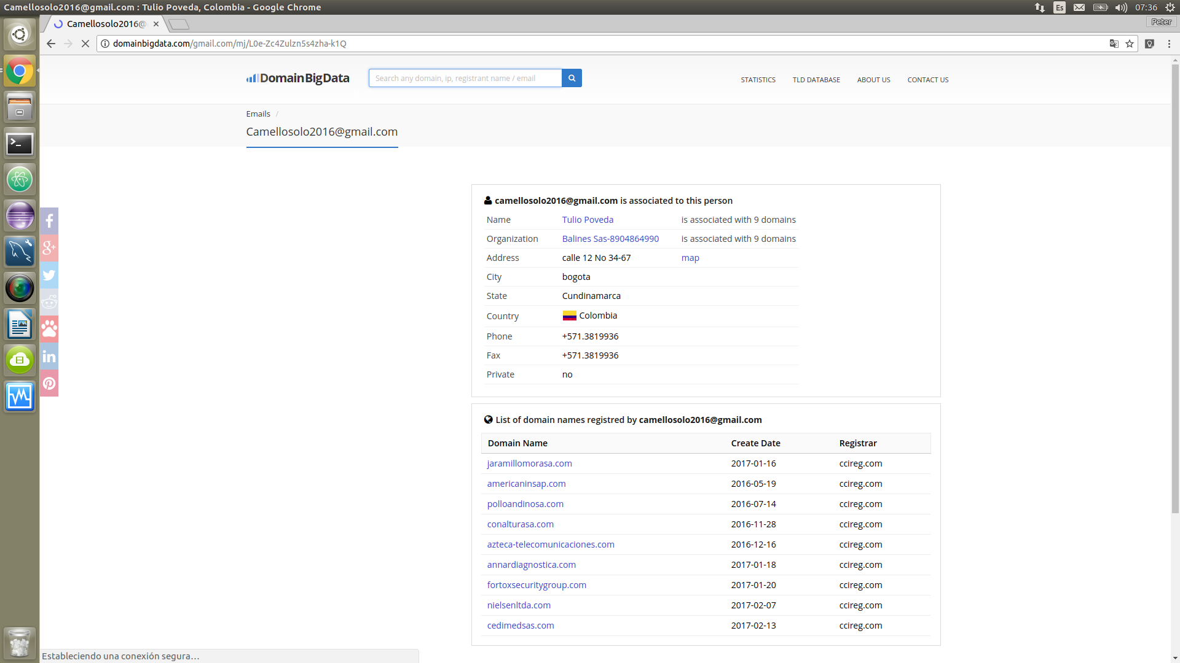
SOFISTICACIÓN EN LOS INCIDENTES INFORMÁTICOS

Slide 7
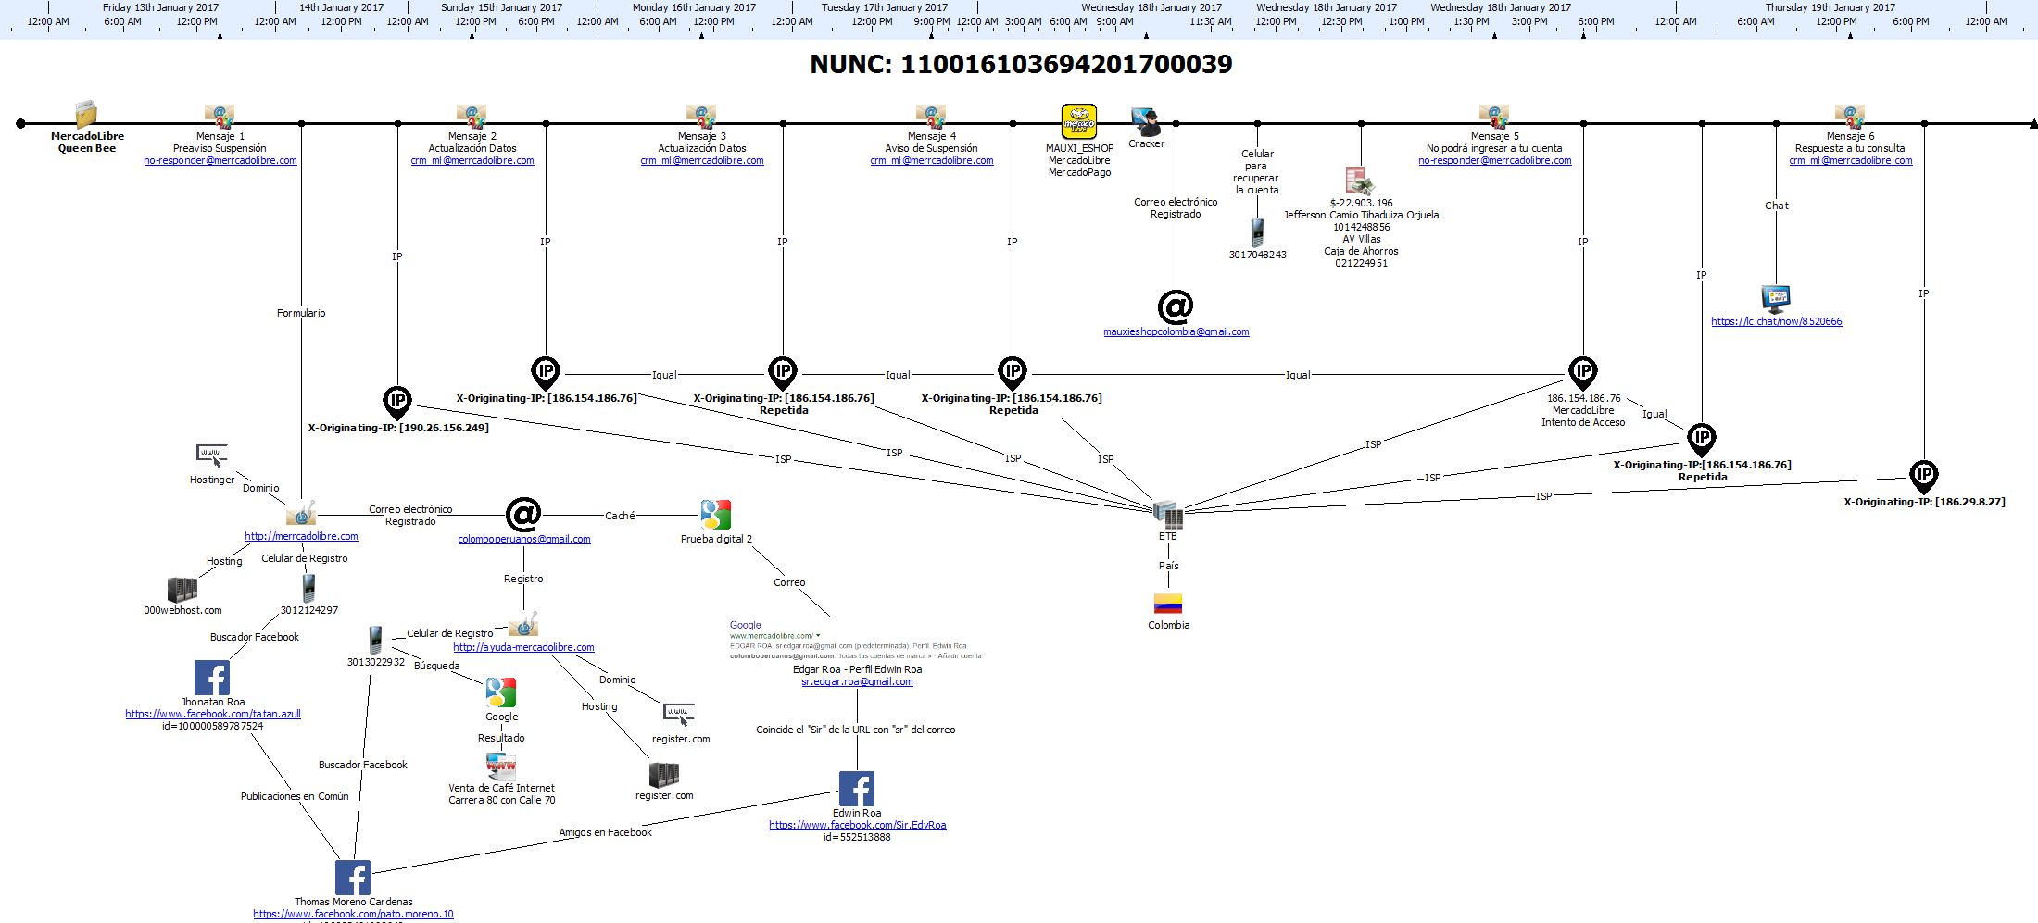
CASO DE FUENTES ABIERTAS

Slide 8
CASO DE FUENTES ABIERTAS

Slide 9
CASO DE FUENTES ABIERTAS

Slide 10
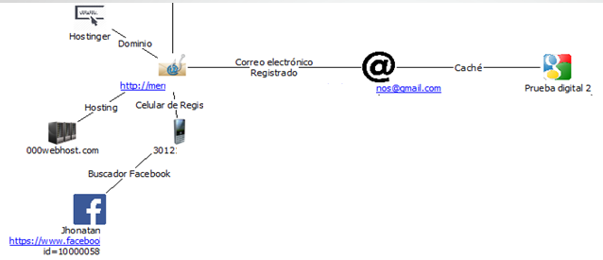
CASO DE FUENTES ABIERTAS

Slide 11
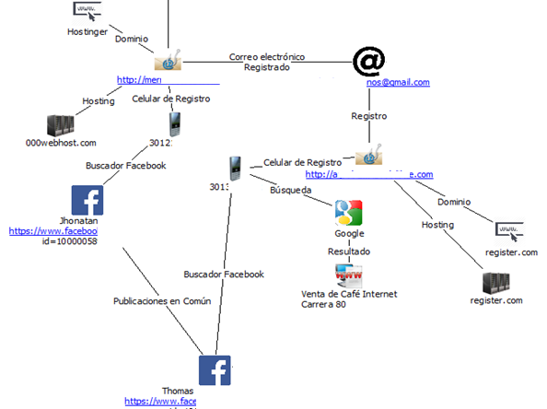
CASO DE FUENTES ABIERTAS

Slide 12
CASO DE FUENTES ABIERTAS

Slide 13
CASO DE FUENTES ABIERTAS

Slide 14
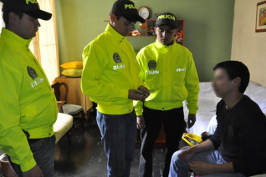
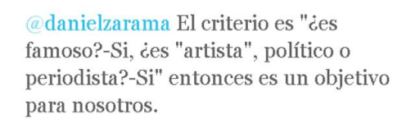
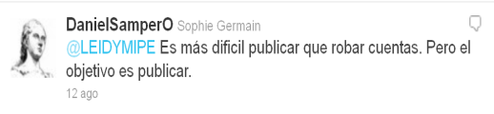
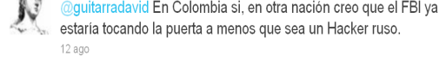






CASO DE ÉXITO
Agosto 12
Agosto 13
Agosto 14
Agosto 15
Víctima
Indiciado

Slide 15
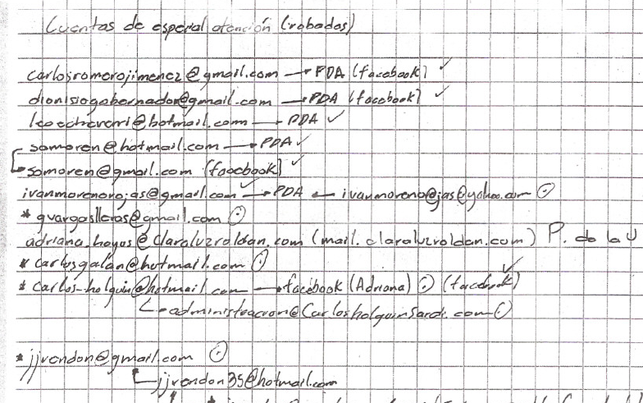
MANUSCRITOS DE UN ATACANTE

Slide 16
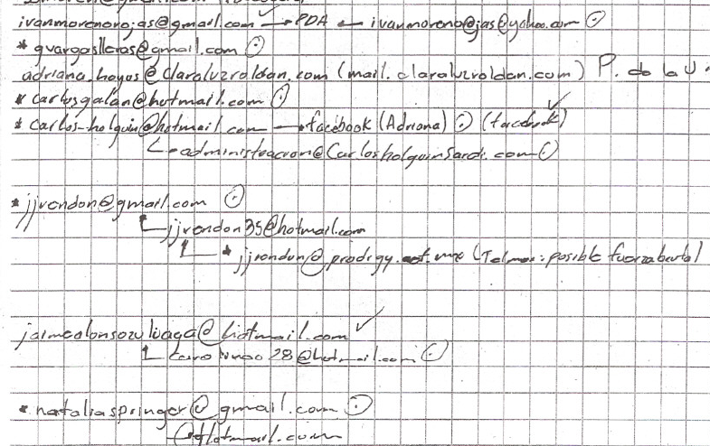
MANUSCRITOS DE UN ATACANTE

Slide 17
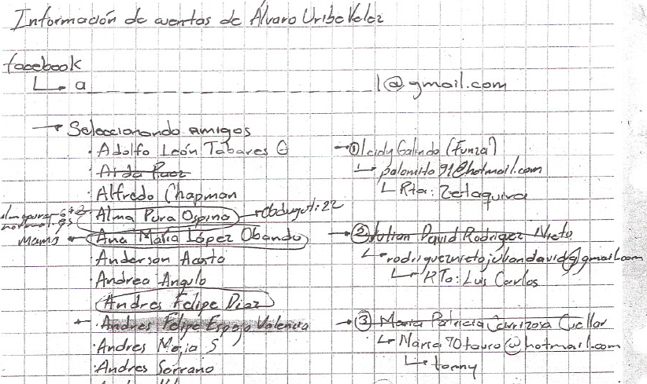
MANUSCRITOS DE UN ATACANTE

Slide 18


MITIGACIÓN
1
2
Familiar
Social
USTED
3
4
Personal
Laboral

Slide 19
METROPOLITANA DE PEREIRA
SECCIONAL DE INVESTIGACIÓN CRIMINAL
GRACIAS
Subintendente PETER VARGAS
Investigador de Cibercrimen
Ingeniero de Sistemas, CHFI, Desarrollador Backend Python
(+57) 314 4785159

